Slide 1
实验二 两级负反馈放大器
实验目的
实验设备
实验电路
实验内容与步骤
实验注意事项

Slide 2
一、实验目的
1、加深理解负反馈放大电路的工作原理。
2、掌握负反馈放大器主要性能指标的测试方法。
3、学会分析负反馈对放大器各项性能指标的影
响。
4、进一步熟悉和掌握常用电子仪器及实验设备
的使用方法。

Slide 3
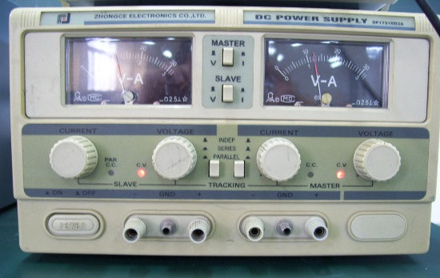
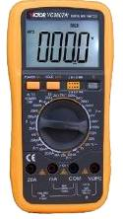
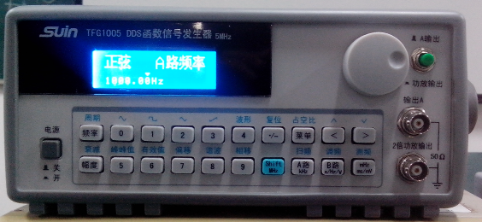
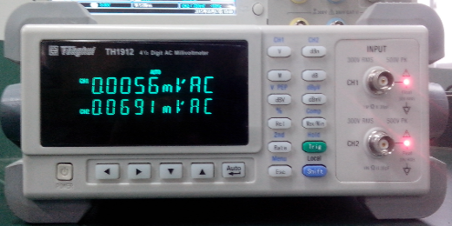
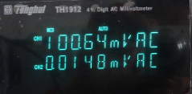
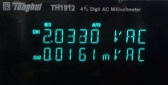
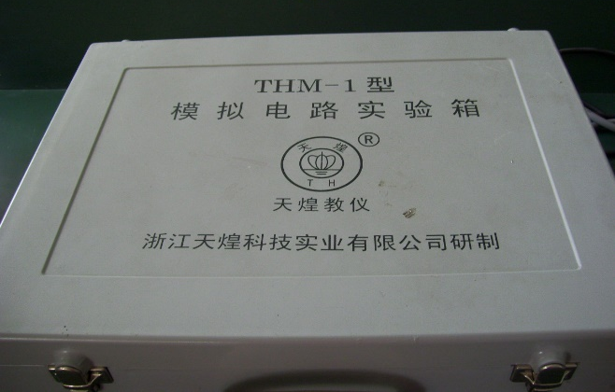
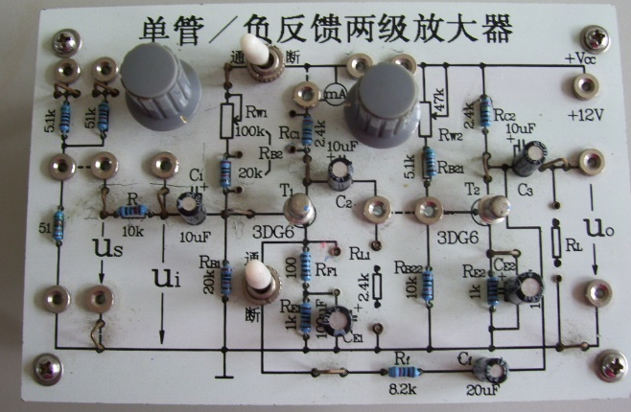
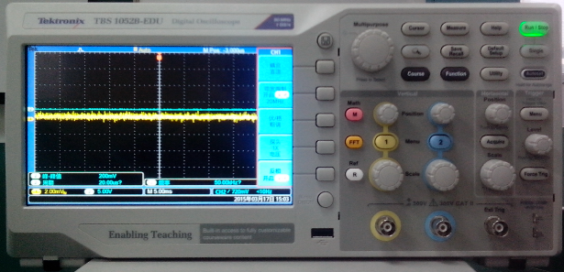
二、 实验仪器及设备
直流稳压电源
数字万用表
函数信号发生器
交流毫伏表
双踪示波器
模拟实验箱
实验电路模板

Slide 4
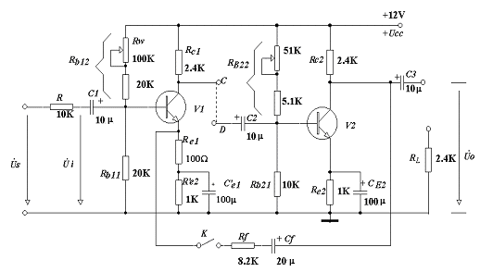
三、实验电路及模板
1、实验电路

Slide 5
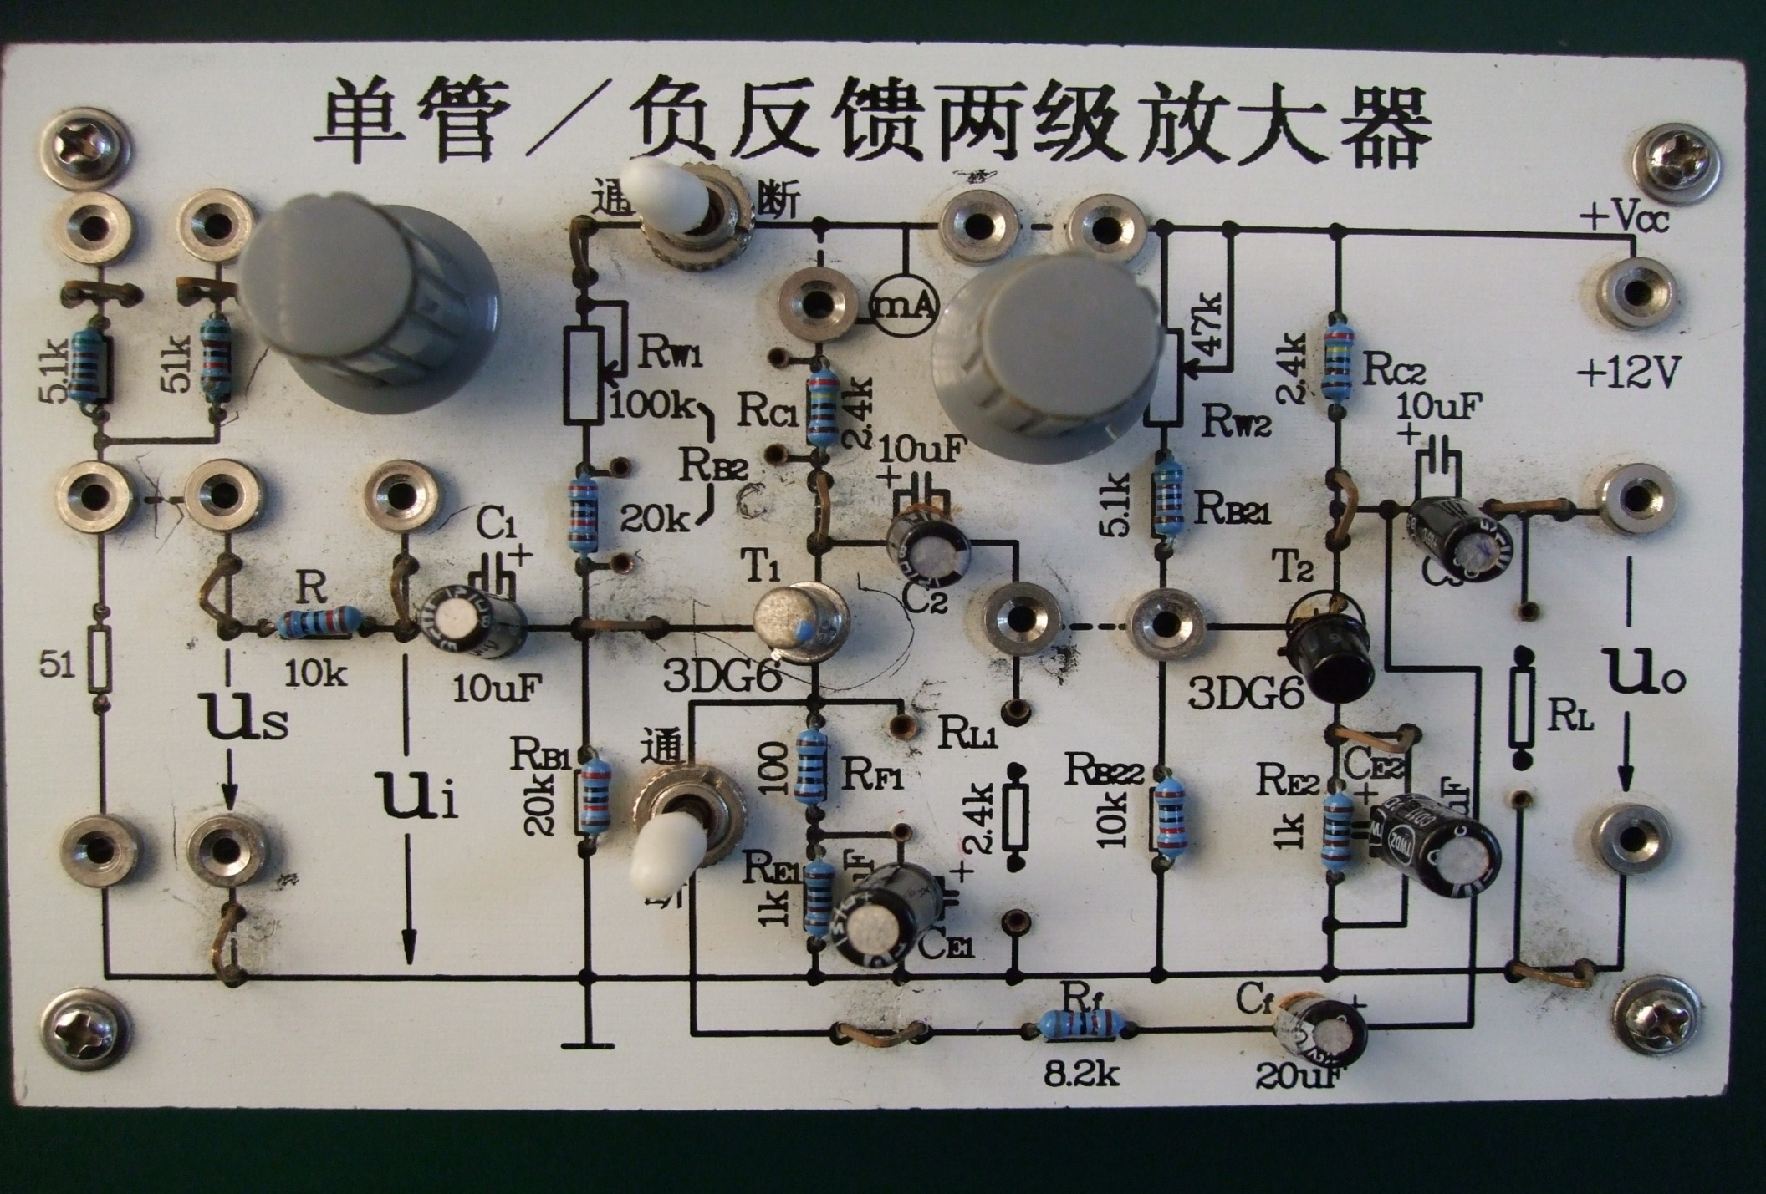
2、实验电路模板

Slide 6
四、实验内容及步骤
1、静态工作点的调整与测试
在VS＝0V时，调节RW1使VE1＝2.2V，再调节RW2
使VE2＝2.0V，然后分别测量两个三极管的基极
电位VB和集电极的电位VC，把测量的结果记录于
下表（参见表1-5-1，P17）。
 | 测 量 值 |  |  | 计 算 值
 | VE | VB | VC | VCE | VBE | IC
第一级 | 2.2V
第二级 | 2.0V

Slide 7
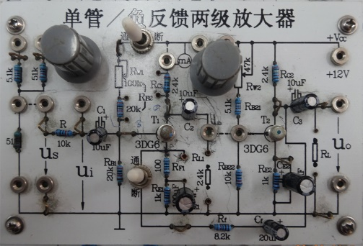
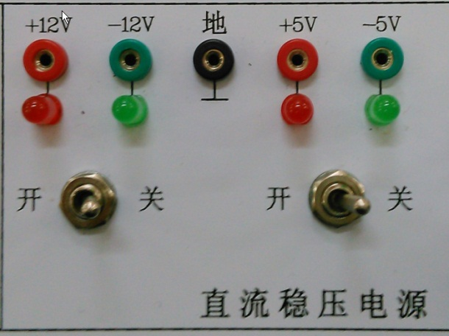
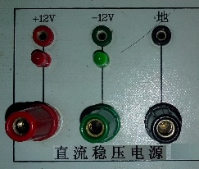
电路连接方法
C
C
B
E
B
E

Slide 8
2、测量开环时放大器的动态参数AV、AVS、RI、RO
●将反馈电路中的开关S关断;
●在放大器的输入端引入输入信号，输入条件:1KHZ的
正弦信号、US＝10mV(有效值);
●在满足上述条件的前提下，分别测量和记录实际的
US、UI以及两种带载情况的输出电压UOO、UOL(参见
表1-5-2)。
●测试电路如下：

Slide 9


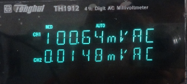

电路连接方法

Slide 10
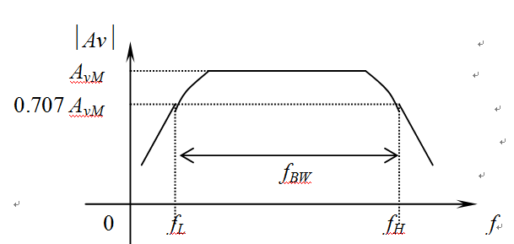
3、测量基本放大器的通频带BW＝fH－fL
提示：可以直接以上述已测量的空载输出电压VO1为基
准，而不需要把输出电压调至2V。
保持输入信号US不变，只改变输入信号的频率，然后
分别增大和减小输入信号的频率，使输出电压下降至
0.707VO1(先计算好此值，以便于用交流毫伏表读数)，
分别找到对应的频率fH和fL，之后计算出BW。
如何调节频率？
■先按“频率”键；
■高频端先预设为180KHz，通过
“＜”或“＞”键选择在个位，再
用“调节旋钮”调节频率；
■低频端先预设为15Hz，调节频
率方法同上。
放大器的幅频特性曲线

Slide 11
4、测量闭环时的动态参数AVf、AVSf、RIf、ROf
把输入信号的频率调回到1KHZ、反馈电路中的
开关S打向闭合，并保持输入信号US不变，然后
分别测量和记录此时实际的US、UIf以及两种带载
情况的输出电压UO1f、UO2f(参见表1-5-3、P18)。
测试电路同开环时的电路。

Slide 12
5、测量闭环放大器的通频带BWf＝fHf－fLf
测量的方法与步骤同上述的实验内容3，在此不再
赘述。(高频端先预设为2000KHz,低频端先预设为15Hz)
6、观察负反馈对输出非线性失真的改善
(1)把输入信号的频率调回到1KHZ、反馈电路中的开
关S打向关断，用示波器观察输出信号的波形，逐渐增
大输入信号的幅值，使输出电压的波形出现失真，测量
并记录此时输出电压的幅值及其波形。
(2)把反馈电路中的开关S打向闭合，并保持输入信号
US不变，然后再分别测量和记录此时输出电压的幅值及
其波形，并比较有、无反馈时输出电压的幅值及其波形
的变化。

Slide 13
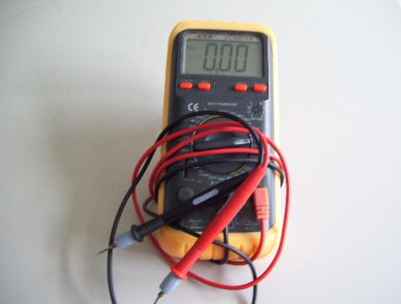
提醒注意: (1)由于输入信号较小，为了便于调
节，可将信号发生器的输出控制，衰减40db；(2)先用
示波器观察输出电压的波形，若出现波形失真，可适当
的调节RW1和RW2，使失真消失；若调节无效，则说明输
入信号过大,可再调节RW1和RW2，使失真波形的上下半波
对称，然后再慢慢地减小输入信号的电压幅值，直至失
真消失。

